Slide 1
Exploring... A Cat in Paris (Year 7) Lesson 8 - Images

Slide 2
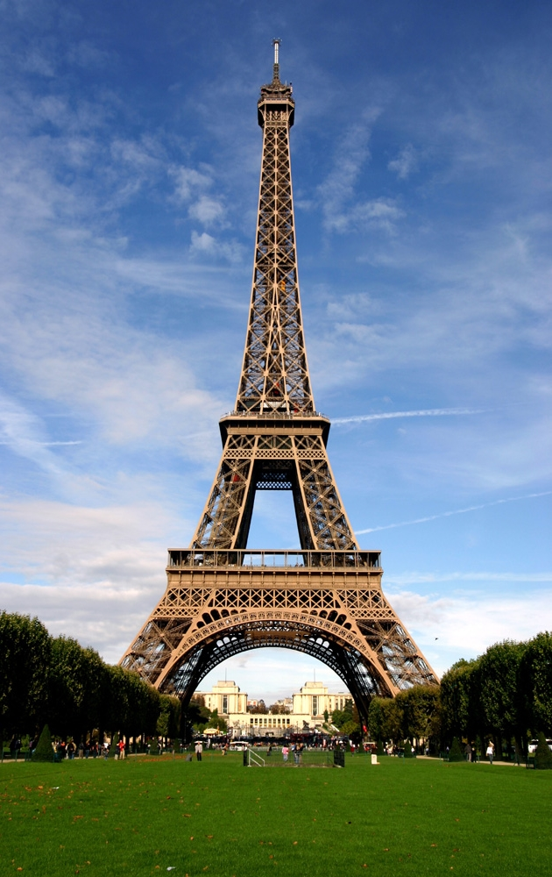
La Tour Eiffel

Slide 3
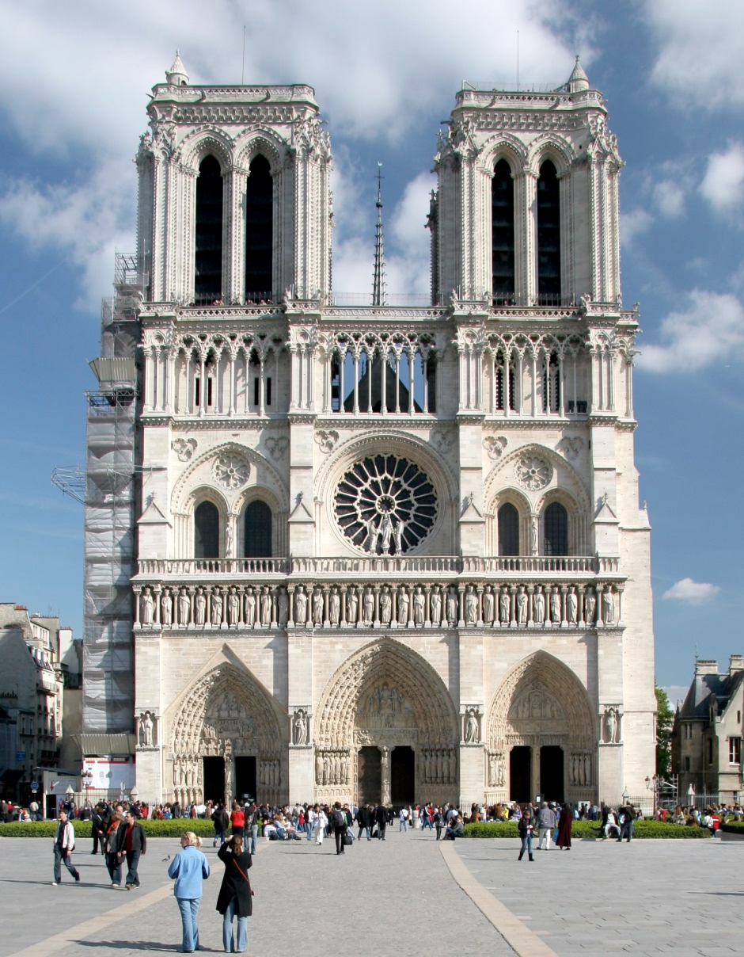
La cathédrale Notre-Dame de Paris

Slide 4
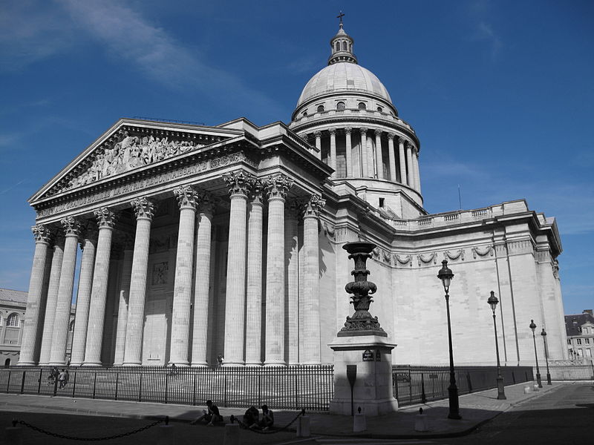
Le Panthéon

Slide 5
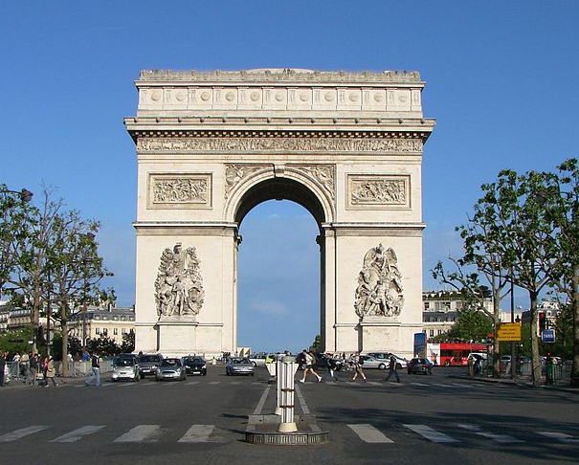
L’Arc de Triomphe

Slide 6
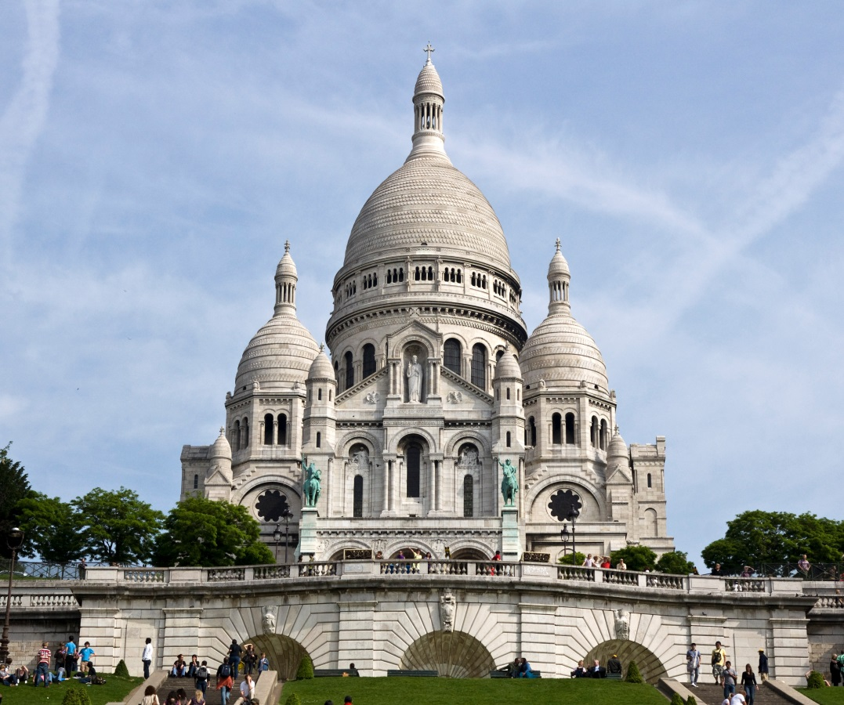
La Basilique du Sacré-Cœur

Slide 7
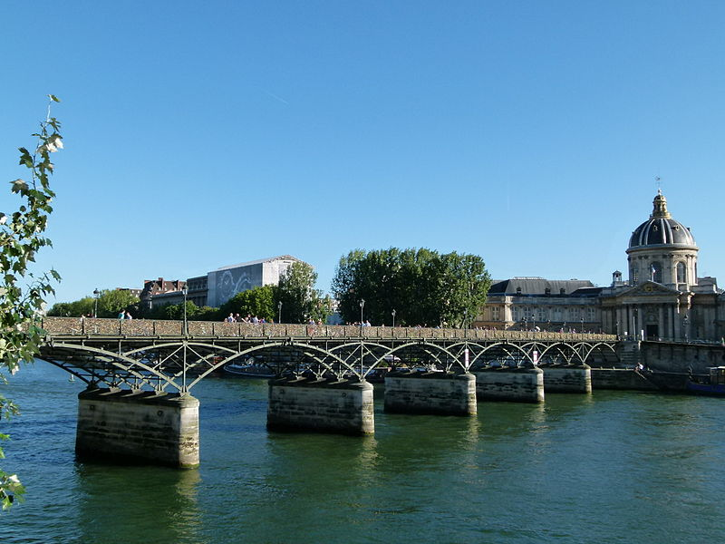
Le Pont des Arts

